Slide 1

第16章 Django框架介绍
· 前端基础知识
· WSGI
· 初识Django
· 第一个Django项目

Slide 2
 学习目标
掌握 Django框架的结构
掌握 Django框架开发应用的流程
1
2
掌握
掌握
熟悉
了解
了解 HTML，CSS，JavaScript，WSGI
熟悉 HTTP协议
3
4

Slide 3

目录页
01 前端基础知识
02 WSGI
03 初识Django
04 第一个Django项目——用户登录

Slide 4
过渡页
01 前端基础知识
02 WSGI
03 初识Django
04 第一个Django项目——用户登录

Slide 5

HTTP协议
思考：
什么是框架？

Slide 6

HTTP协议
在软件工程中，框架通常被认为是已经实现某应用领域通用功能的底层服务，在此基础之上，开发人员可以按照某种规则对软件进行扩充，以达到缩短开发周期、提高开发质量的目的。

Slide 7
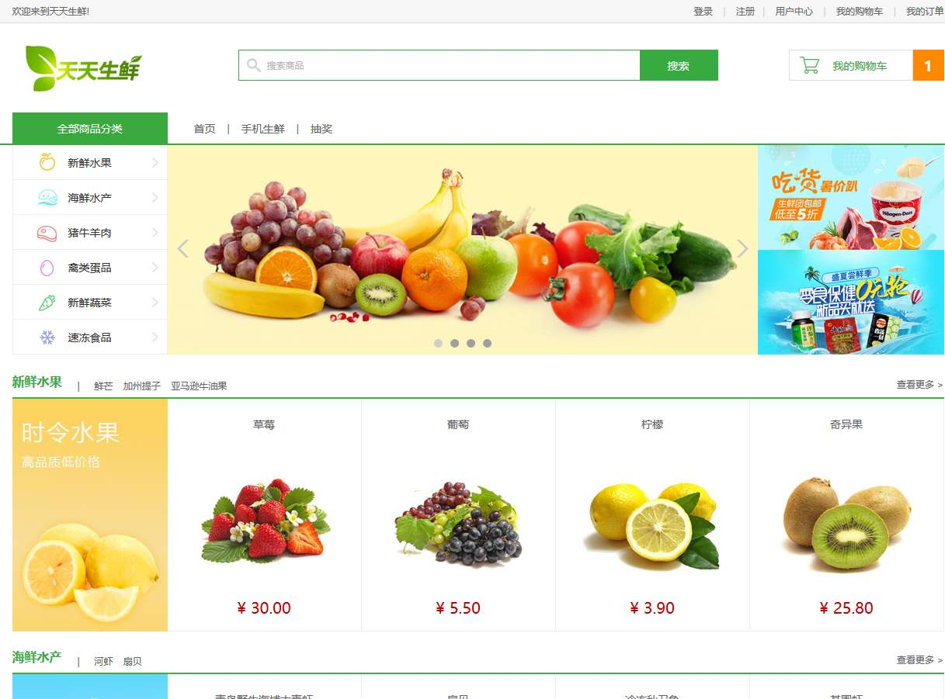
HTTP协议
Django就是Python Web开发领域中常用的一个免费开源框架，使用这个框架可以快速开发Python Web应用。

Slide 8
HTTP协议
HTTP协议是一个应用层协议，它不传输数据，主要用于规定Web客户端和服务端交互过程中数据的格式。
HTTP协议可以应用于TCP/IP协议族的传输层之上（即应用层），亦可用于其他能保证可靠传输的网络中。

Slide 9
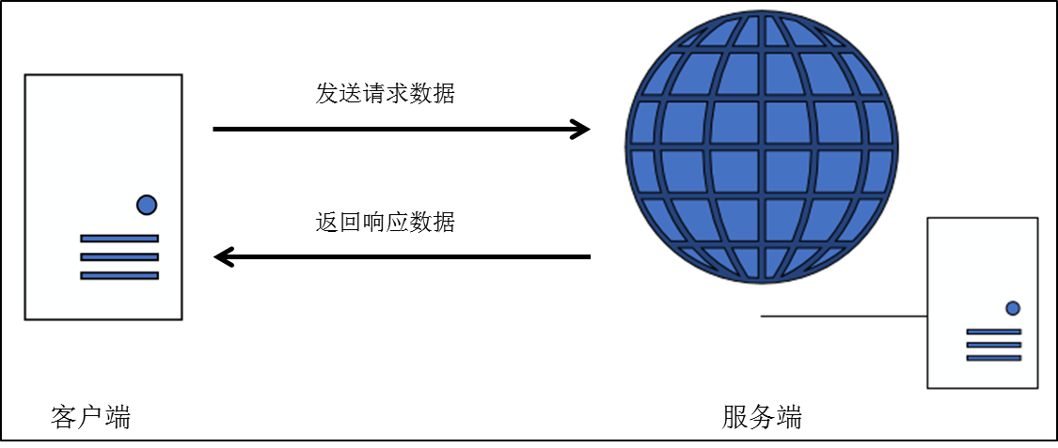
HTTP协议
在HTTP通信中，客户端通过URL向服务端发送请求数据，服务端接收请求、处理请求，并向客户端返回响应数据。

Slide 10
HTTP协议
URL是统一资源定位符（Uniform Resource Locator），它是服务器地址的标识，主要由协议头、服务器地址、资源路径构成。
https://www.baidu.com/s?wd=Django
协议头
IP地址
资源路径

Slide 11
HTTP协议
协议头中的http、https指HTTP、HTTPS协议，这两种协议都是文本传输协议，不同之处在于HTTPS在HTTP的基础上加入了SSL（安全套接层）协议，以保证数据传输的安全性。

Slide 12
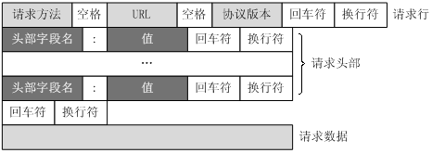
HTTP协议
HTTP客户端发送的请求消息包括请求行、请求头、空行、请求数据组成。

Slide 13
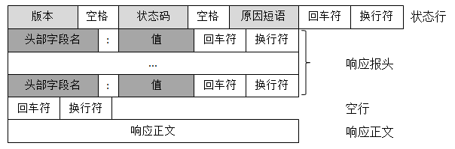
HTTP协议
当服务器收到HTTP客户端的请求数据后，会发送给HTTP客户端一个响应信息，这个响应信息包括状态行、消息报头、空行、响应正文组成。

Slide 14
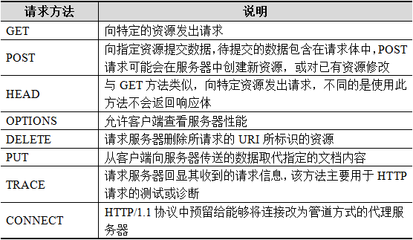
HTTP协议
HTTP/1.1请求方法与说明如下表所示。

Slide 15

HTTP协议
HTTP请求方法的名称区分大小写。以上方法中，除GET和POST方法外，其它方法都是可选方法。

Slide 16

HTTP协议
当服务器向客户端返回响应信息时，会通过状态码告知客户端资源是否请求成功。

Slide 17
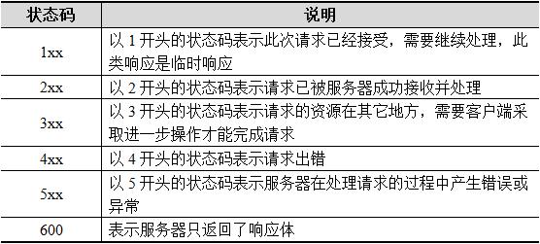
HTTP协议
状态码是由3个数字组成，不同的状态码代表不同的含义。

Slide 18
HTTP协议
常见的状态码有“200”和“404”，分别表示请求处理成功和未找到所请求的资源。

Slide 19
HTML简介
HTML（Hyper Text Markup Language）又称超文本标记语言，它使用标记标签来描述网页。
通常情况下标记标签是成对出现的，例如<title>和</title>，其中第1个标签是开始标签，第2个标签是结束标签。

Slide 20
HTML简介
示例：
<!DOCTYPE html>
<html>
<head>
<title>HTML演示</title>
</head>
<body>
<p>Python:</p>
<img src ="file:python.jpg" width="150" height="100">
<h5>官网链接:
<a href="https://www.python.org/">https://www.python.org</a>
</h5>
</body>
</html>

Slide 21
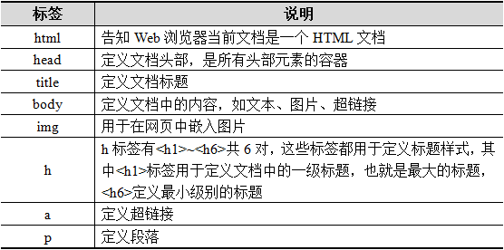
HTML简介
上述代码中使用了多个HTML标签，这些标签的含义分别如下：

Slide 22
HTML简介
若没有安装前端开发工具，可以将上述代码拷贝到记事本中，通过以下两步创建一个可浏览的网页：
创建“static”文件夹，然后在该文件夹中创建 “html_demo.html”的文件。
将HTML示例代码拷贝到html_demo.html文件中，将 “python.jpg”图片放到static文件夹中。
第1步
第2步

Slide 23
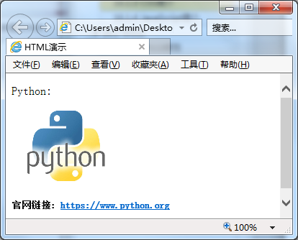
HTML简介
使用浏览器打开文件html_demo.html，解析后的网页如下图所示。

Slide 24
CSS简介
CSS（层叠样式表）是表现HTML文件样式的计算机语言，用于修改对静态网页的样式。
......
<title>CSS演示</title>
......
<style>
h3{
background-color: #00ff00
}
</style>
......
将h3标签中的文字背景设置为了绿色。

Slide 25
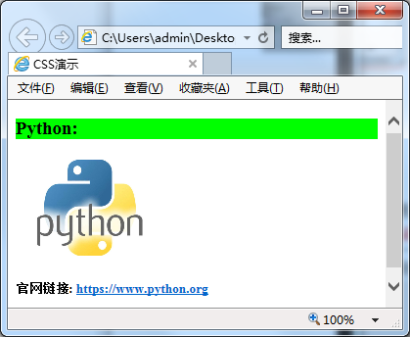
CSS简介
将文件另保存为“css_demo.html”，使用浏览器打开，此时的网页如下图所示。

Slide 26
JavaScript简介
JavaScript通常缩写为JS，它是一种直译式脚本语言，可以给HTML网页增加动态功能。
<script type="text/javascript">
function changeColor(){
var color="yellow|green|blue|gray|red|purple";
color=color.split("|");
var ele = document.getElementsByTagName("h3");
for(var i=0;i<ele.length;i++){
ele[i].style.color=color[parseInt(Math.random() * color.length)];}}
setInterval("changeColor()",300);
</script>
将h3标签中的文字能够一直变换颜色。

Slide 27
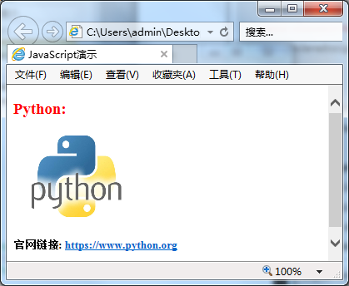
JavaScript简介
将代码粘贴到“js_demo.html”文件中，右击该文件使用浏览器打开后的网页如下图所示。

Slide 28
过渡页
01 前端基础知识
02 WSGI
03 初识Django
04 第一个Django项目——用户登录

Slide 29
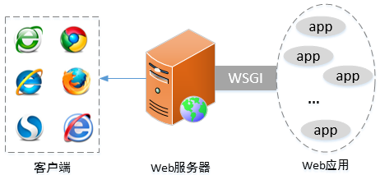
WSGI规范
WSGI是一种规范，它规定了Web应用接口的格式，只要开发人员在Web应用中实现一个符合WSGI规范的函数，这个应用就可以在WSGI服务器中使用。

Slide 30
WSGI规范
WSGI规定的Web应用接口的格式如下：
def application(env, start_response):
status = "200 OK"
headers = [
("content-Type", "text/plain"),
]
start_response(status, headers)
return "<h1>hello itheima</h1>"
一个包含HTTP请求信息的字典对象
一个从Web应用中获取响应
消息头域信息的函数

Slide 31
WSGI规范
application()函数的返回值是一行HTML文本信息，这条信息将被作为HTTP响应的响应体发送给浏览器。

Slide 32
WSGI服务器
由于WSGI服务器中所有的Web应用都符合WSGI规范，所以服务器只需根据获取的URL中提供的资源信息，便可调用不同Web应用中的接口。

Slide 33
WSGI服务器
下面通过案例来展示动态Web服务器的搭建方法。
服务器文件
c_time.py
say_hello.py
dynamics_web_server_file.py
应用用于获取系统当前时间
应用用于输出一段信息

Slide 34
WSGI服务器
创建Web动态服务器文件：
class HTTPServer(object):
def __init__(self):
......
def bind(self, port):
self.server_socket.bind(("", port))
def start(self):
......
def handle_client(self, client_socket):
......
def start_response(self, status, headers):
......
def main():
http_server = HTTPServer()
http_server.bind(PORT)
http_server.start()
if __name__ == "__main__":
main()

Slide 35
WSGI服务器
创建Web应用文件——c_time.py
import time
def application(env, start_response):
status = "200 OK"
headers = [
("Content-Type", "text/plain")
]
start_response(status, headers)
return time.ctime()

Slide 36
WSGI服务器
创建Web应用文件——say_hello.py
def application(env, start_response):
status = "200 OK"
headers = [
("Content-Type","text/plain")
]
start_response(status,headers)
return "hello itheima"

Slide 37

WSGI服务器
将应用与服务器文件置于同一目录下，启动服务器，在地址栏中输入“127.0.0.1:8000/c_time.py”，服务器中打印的信息如下：

Slide 38
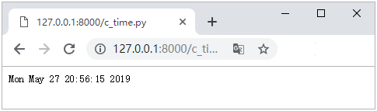
WSGI服务器
浏览器中展示的网页如下图所示。

Slide 39
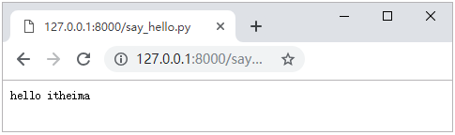
WSGI服务器
在地址栏中输入“127.0.0.1:8000/say_hello.py”，浏览器中展示的网页如下图所示。

Slide 40
过渡页
01 前端基础知识
02 WSGI
03 初识Django
04 第一个Django项目——用户登录

Slide 41
初识Django
Django是一个用Python语言编写的开源Web框架，它可以轻松地完成一个功能齐全的Web应用。
Django框架具有强大的数据库访问组件——Django的Model层自带数据库ORM组件，无需学习SQL语言即可操作数据库

Slide 42
初识Django
Django遵循MTV设计模式，该模式中各部分的职责如下：
负责接收用户请求，进行业务处理，并返回响应。
负责封装响应结果，生成并返回要显示的页面。
用来构建和操作Web应用中的数据。
模型（Model）
视图（View）
模板（Template）

Slide 43
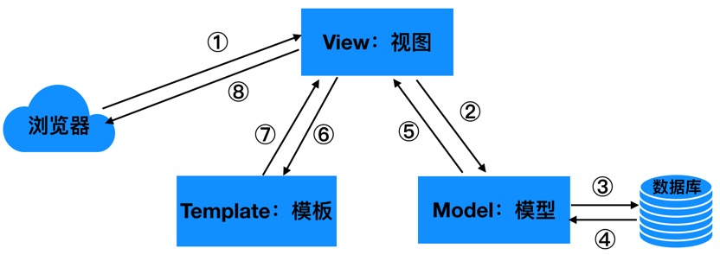
初识Django
MVT设计模式的工作流程如下图所示。

Slide 44
过渡页
01 前端基础知识
02 WSGI
03 初识Django
04 第一个Django项目——用户登录

Slide 45
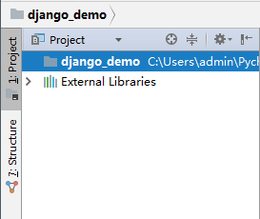
项目准备
1. 创建项目文件
使用PyCharm新建一个名为django_demo的项目文件，用于保存Django项目。

Slide 46
项目准备
2. 安装Django框架
这里使用pip命令在PyCharm的Terminal终端安装2.2版本Django，具体命令如下：
pip install django==2.2

Slide 47
项目准备
3. 创建Django项目
在Terminal中使用命令创建一个名为“login_reg”的项目，具体命令如下：
django-admin startproject login_reg

Slide 48
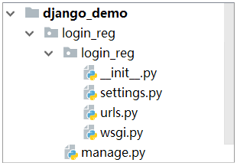
项目准备
3. 创建Django项目
执行完以上命令后，可以在PyCharm中查看login_reg项目的目录结构。

Slide 49
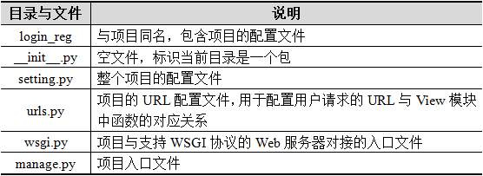
项目准备
login_reg项目下各文件的作用如下：

Slide 50
项目准备
4. 创建应用
Django框架通过应用来管理整个网站项目。在 Terminal工具中输入如下命令创建login应用：
python manage.py startapp login

Slide 51
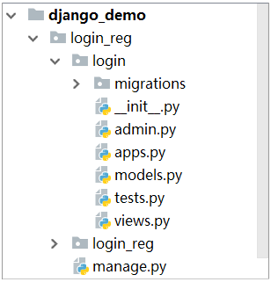
项目准备
4. 创建应用
执行以上命令后，可以在项目目录下看到新增的login目录。

Slide 52
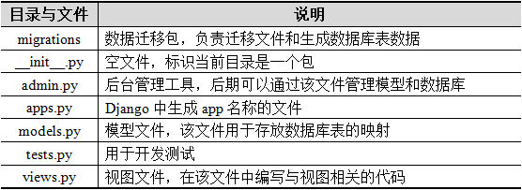
项目准备
login目录下各文件及目录的作用如下：

Slide 53
项目准备
5. 配置Django应用
打开login_reg/setting.py文件，在该文件的选项INSTALLED_APPS中安装login应用。
INSTALLED_APPS = [
'django.contrib.admin',
'django.contrib.auth',
...省略N行...
'login',
]

Slide 54
项目准备
6. 配置数据库信息
本项目的数据存储在MySQL数据库中，因此Django需要与数据库进行连接，并在连接之前确保数据库已经存在。

Slide 55
项目准备
6. 配置数据库信息
在MySQL Shell中执行以下SQL语句以创建数据库：
create database register_info charset=utf8;

Slide 56
项目准备
6. 配置数据库信息
打开login_reg/
setting.py文件，设置DATABASES选项以配置数据库：
DATABASES = {
'default': {
'ENGINE': 'django.db.backends.mysql',
'NAME': 'register_info',
'USER': 'root',
'PASSWORD': '123456',
'Host': 'localhost',
'PORT': '3306',
}
}

Slide 57
项目准备
6. 配置数据库信息
由于连接MySQL的MySQLdb目前还不支持Python3，所以需要使用pymysql替代，在login_reg/__init__.py文件中进行如下设置：
import pymysql
pymysql.install_as_MySQLdb()

Slide 58
项目准备
Django中的一个模型类对应着数据库中的一张数据表，对模型类的操作就是对数据库表的操作。在用户登录注册示例中，仅需要一张用来保存用户注册数据的表，因此在Django中只需要定义一个用户注册类即可。

Slide 59
项目准备
7. 定义模型
打开login/models.py文件，在该文件编写如下代码：
from django.db import models
class RegisterUser(models.Model):
reg_mail = models.CharField(max_length=100, blank=False)
reg_pwd = models.CharField(max_length=100, blank=False)

Slide 60
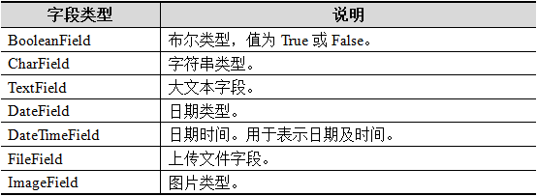
项目准备
7. 定义模型
Django中常用的字段类型:

Slide 61
项目准备
8. 生成迁移文件
模型类定义完成之后，需要对模型类进行迁移，迁移的目的是通过Django的ORM系统将定义在模型类中的字段转换成对应的SQL语句。使用如下命令进行迁移：
python manage.py makemigrations

Slide 62
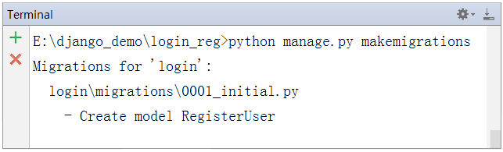
项目准备
8. 生成迁移文件
迁移命令若成功执行，结果如下图所示。

Slide 63
项目准备
8. 生成迁移文件
再次查看migrations目录，会发现该目录下增加了名为0001_initial.py的文件，该文件就是当前应用的迁移文件。使用如下命令，可以查看该文件对应的SQL语句：
python manage.py sqlmigrate login 0001

Slide 64
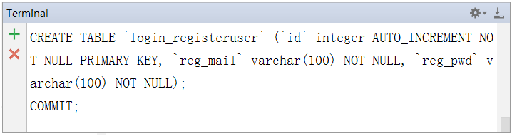
项目准备
8. 生成迁移文件
以上命令的执行效果如下图所示。

Slide 65
项目准备
9. 执行迁移文件
迁移文件生成后，数据库中还没有对应的字段生成，只有当执行迁移文件后，数据库才会生成相应数据库表与字段。使用如下命令执行迁移文件：
python manage.py migrate

Slide 66
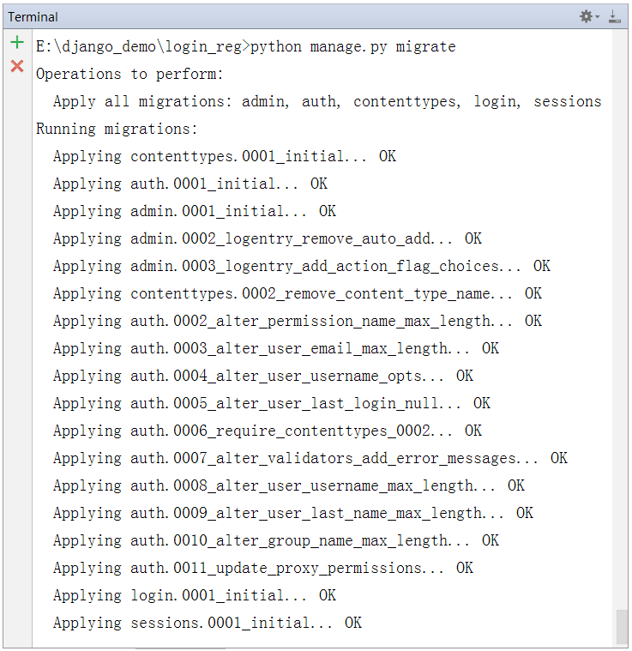
项目准备
9. 执行迁移文件
以上命令的执行效果如右图所示。

Slide 67
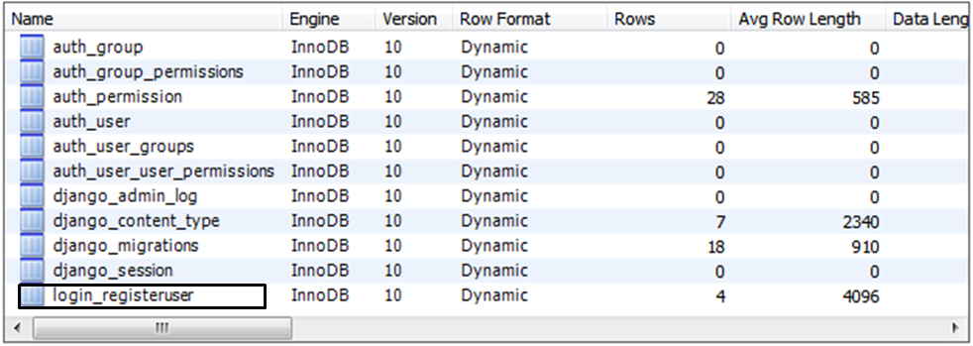
项目准备
9. 执行迁移文件
执行迁移之后，查看数据库会发现对应的数据库表已经创建成功。数据中的表名与已定义的模型类类名并不完全一致，数据库中的表名格式为：应用名_模型类小写类名。

Slide 68
项目准备
10. 启动开发服务器
当项目应用、数据库信息配置完成之后，通过Django开发服务器检测是否成功，启动开发服务器命令如下：
python manage.py runserver

Slide 69
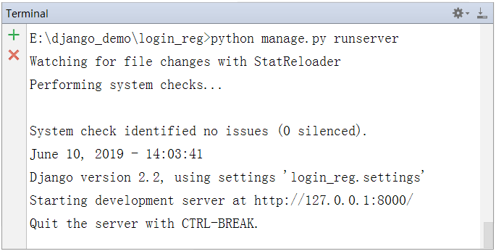
项目准备
10. 启动开发服务器
Django启动成功后，会在控制台输出如下图所示的信息。

Slide 70
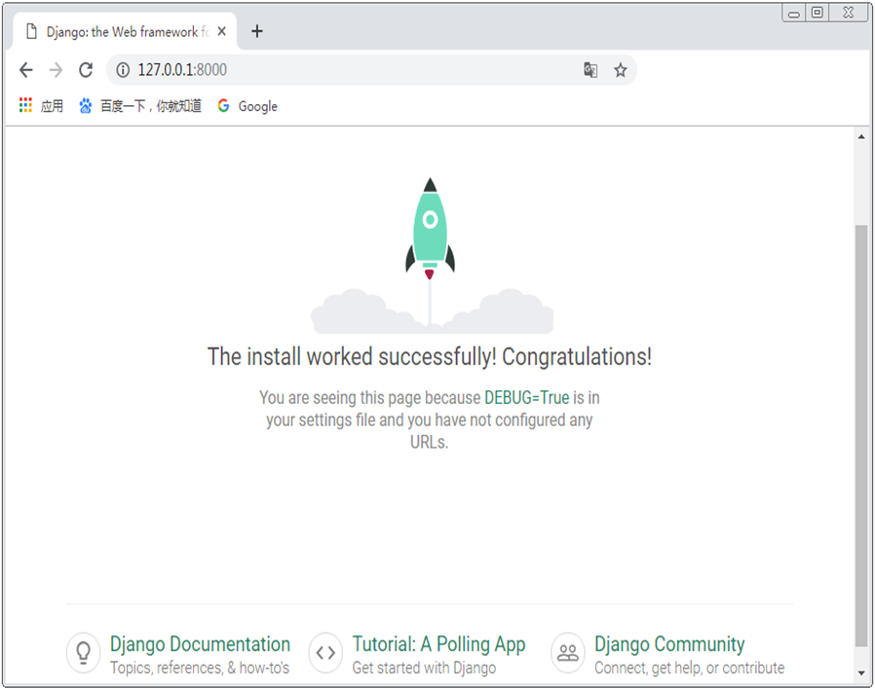
项目准备
10. 启动开发服务器
上图信息中包含一个URL地址http://127.0.0.1:
8000/，单击该URL地址，若浏览器能够正常访问Django服务器，出现如右图所示的界面，说明Django服务器启动成功。

Slide 71
编写视图函数
Django项目的业务逻辑主要通过views.py中的视图函数实现。定义视图函数时第一个参数必须是一个HttpRequest对象。
服务器接收到HTTP请求后，会根据请求报文创建一个HttpRequest对象，该对象中包含了所有的请求信息；
视图函数的返回值是一个HttpResponse对象，该对象中包含了返回请求者的响应信息。

Slide 72
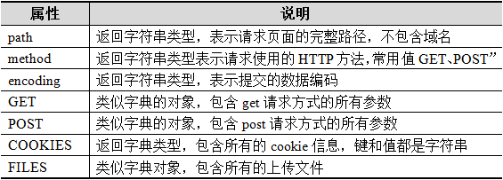
编写视图函数
HttpRequest对象中的常用属性如下表所示。

Slide 73
编写视图函数
在用户登录注册示例中，需要定义视图函数index()、login()与register()。
index()
login()
register()
为用户显示登录成功后的页面
提供用户登录和检测用户填入的账号信息合法性
用户注册以及检测用户填入的注册信息合法性

Slide 74
编写视图函数
在views.py文件中定义index()函数。
from .models import RegisterUser
from django.shortcuts import render,redirect
def index(request):
login_msg = "恭喜！登录成功"
return render(request, 'index.html',{'login_msg':login_msg})

Slide 75
编写视图函数
在views.py文件中定义login()函数
def login(request):
if request.method == 'GET':
return render(request, 'login.html')
if request.method == "POST":
userEmail = request.POST.get('username')
userPassword = request.POST.get('password')

Slide 76
编写视图函数
在views.py文件中定义register函数。
def register(request):
if request.method == 'POST':
userEmail = request.POST.get('userEmail')
userPassword = request.POST.get('userPassword')
userRePzassword = request.POST.get('userRePassword')
else:
return render(request, 'register.html')

Slide 77
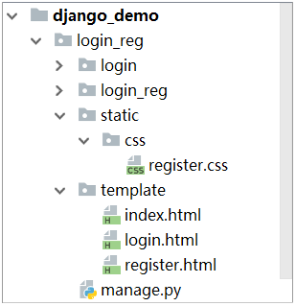
设计模板文件
Django框架使用模板系统负责前端网页的设计，通常情况下在项目目录下创建子目录templates，并将静态文件放置到此目录中。

Slide 78
设计模板文件
在用户登录注册示例中，首先需要在login_reg目录下创建templates与static文件夹，然后将准备好的login.html、register.html与index.html文件放置到template目录下，将register.css文件放置到static目录下。

Slide 79
设计模板文件
在settings.py文件中找到设置项“TEMPLATES”，在DIRS中添加创建的“templates”路径，以便views视图中的函数关联静态文件。
TEMPLATES = [{
'BACKEND': 'django.template.backends.django.DjangoTemplates',
'DIRS': [os.path.join(BASE_DIR,'templates')],
'APP_DIRS': True,
...省略N行...
},]

Slide 80
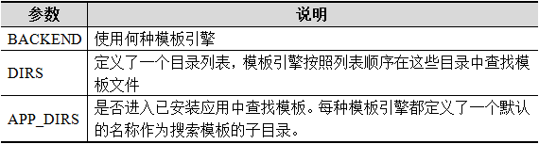
设计模板文件
在模板配置中的参数如下表所示。

Slide 81
设计模板文件
为保证register.html文件能够正确引入register.css文件，需要在settings.py中设置static文件夹路径。
STATIC_URL = '/static/'
STATICFILES_DIRS = [
os.path.join(BASE_DIR, 'static')
]

Slide 82
设计模板文件
在模板文件中使用“{{字典键名}}”方式表示变量，例如在login()函数中将error_msg的值传递到模板文件中，在login.html使用“<p style="color: red">{{ error_msg }}</p>”显示。

Slide 83
多学一招
Django模板语法支持for循环，其格式如下：
{% for ... in ... %}
{% endfor %}

Slide 84
多学一招
Django模板语法中对数字进行四则运算不使用数学中的运算符号，其使用方式如下:
price的值为：{{price}}
加法：{{ price|add:10 }}
减法：{{ price|add:-10 }}
乘法：{% widthratio price 1 10 %}
除法：{% widthratio price 10 1 %}

Slide 85
配置访问路由
配置访问路径也称配置访问路由。登录注册示例中使用了index()函数、login()函数和register()函数，因此只需要为这3个函数配置路由。
urlpatterns = [
path('admin/', admin.site.urls),
path('index/', views.index),
path('login/', views.login),
path('register/', views.register),
]

Slide 86
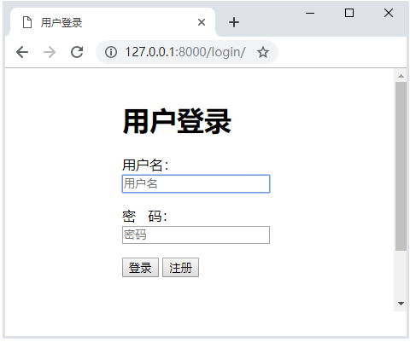
演示项目功能
首先启动Django开发服务器，然后在浏览器中输入访问路径“http://127.0.0.1:8000/login”。

Slide 87
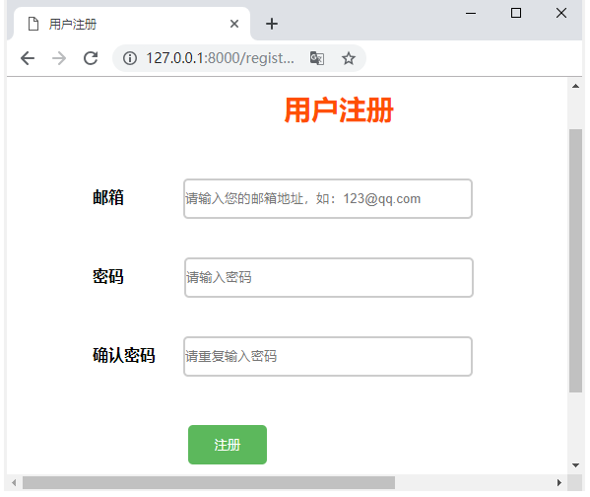
演示项目功能
单击“注册按钮”页面会跳转到注册页面。

Slide 88
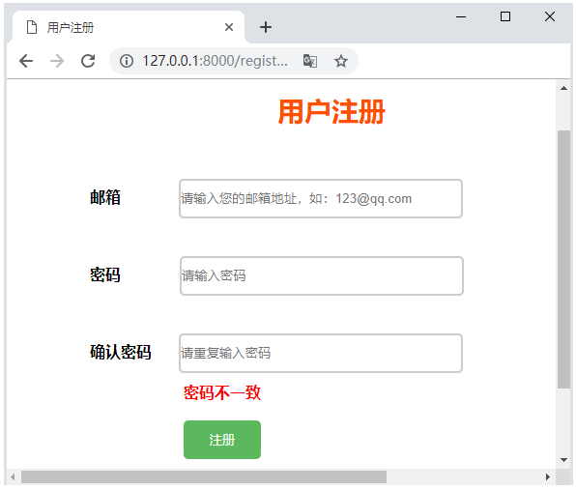
演示项目功能
填入注册信息后点击“注册”按钮，如果页面跳转到登录页面表示注册成功，如果注册失败在页面中会有相应提示。
两次输入的密码不一致

Slide 89
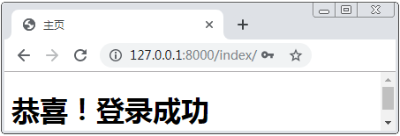
演示项目功能
在“http://127.0.0.1:8000/login/”页面中输入登录信息后，单击“登录”按钮页面会跳转到“index.html”页面中，登录成功后的页面如下图所示。

Slide 90
本章小结
本章主要介绍了前端基础知识、Web框架、Django基本使用，其中前端基础知识包括HTTP协议、HTML简介、CSS简介、JavaScript简介；Web框架知识包括WSGI规范、WSGI服务器；Django的基本使用包括Django概述、创建Django项目、创建Django应用、视图函数、模板使用、配置访问路由。
通过本章的学习，希望读者能够了解前端基础知识与Web框架，熟悉 Django框架的使用方法。

